Slide 1
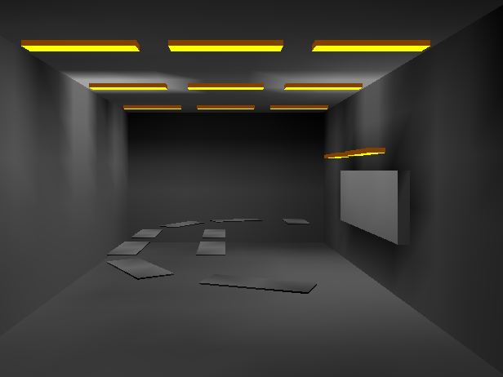
Elektrotechnická měření
Výpočet umělého osvětlení - Wils

Slide 2
Úvod
Program Wils (Building Desing) je univerzální výpočtový program k výpočtům umělého osvětlení podle platný norem ČSN, který prošel v listopadu 2014 výraznými změnami. Kromě základního modulu obsahuje další možnosti, tyto moduly jsou zpoplatněny.
Funkce a výpočty programu (základní modul, zdarma):
- návrh osvětlovací soustavy (svítidla a světelné zdroje), podle požadavků investora s respektováním
* tvaru místnosti, odrazných ploch stěn, stropu a podlahy
* překážek (skříně, výklenky, …)
* pracovních ploch (deska pracovního stolu, stroj, …)
* složená geometrie (například schody, stoly, …)
- výpočet hlavních parametrů pro správné osvětlení
* osvětlenost
* rovnoměrnost osvětlení
* oslnění
- grafické znázornění výsledného projektu s různými variantami zobrazení
- možnost obousměrné komunikace s programem CAD (oba programy mají zcela odlišnou funkci)

Slide 3
Základní veličiny pro výpočet (pro projektování)
Světelný tok – φ , jednotka lm (lumen)
- „světelný výkon“ zdroje světla
- je to subjektivní veličina, proto je vztažena na „normálního“ pozorovatele
Příkon – P_{P} jednotka W
Měrný světelný výkon – jednotka lm/W
- vyjadřuje efektivitu světelného zdroje

Slide 4
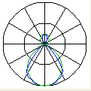
Základní veličiny pro výpočet (pro projektování)
Svítivost – I , jednotka cd (kandela)
- prostorová hustota světelného toku v různých směrech
- pro určení svítivosti v daném směru se udává fotometrická plocha svítivosti (spojení koncových bodů vektorů svítivosti v různých směrech)
- fotometrická plocha svítivosti
* se udává nejčastěji pro celé svítidlo, včetně světelného zdroje
* počet rovin a způsob kreslení je dán svítidlem a světelným zdrojem
* udává ji výrobce svítidel (světelných zdrojů) a je součástí výpočtových programů
Osvětlenost - E, jednotka lx (lux)
- osvětlenost je plošná hustota světelného toku dopadajícího na danou plochu
- závisí na svítivosti (přímo), na kvadrátu vzdálenosti (nepřímo) a na úhlu mezi dopadajícím zářením a výpočtovou plochou

Slide 5
Základní veličiny pro výpočet
Jas – L, jednotka cd/m²
- je měřítkem pro vjem světlosti svítícího nebo osvětlovaného tělesa
- je určena prostorovou a plošnou hustotou světelného toku
- jas je základním parametrem pro určování oslnění
Teplota chromatičnosti (náhradní teplota chromatičnosti) – T_{c}, jednotka cd/m²
- teplé barvy – T_{c} < 3500 K – odpočinek, světelná pohoda
- neutrální barvy (denní) – 3500 < T_{c} < 6000 K – pracovní aktivita
- studené barvy - T_{c} > 6000 K

Slide 6
Základní veličiny pro výpočet
Index barevného podání – R_{a}, jednotka (-)
- určuje věrnost podání barev
- R_{a} = 100 - věrné podání barev
- R_{a} = 0 - monochromatické záření, nelze rozlišit barvy
Činitel oslnění – vnitřní prostory UGR, jednotka (-)
- určuje se výpočtem, dovolené hodnoty jsou udány v normě
- je ovlivněn světelnými zdroji, svítidly, odraznými plochami

Slide 7
Svítidla
Svítidlo
- prostorové rozložení světelného toku - důležité pro určení rovnoměrnosti osvětlení a oslnění
- napájení a upevnění světelného zdroje
- ochrana před vnějšími vlivy
- ochrana před nebezpečným dotykem
Hlavní části svítidla
- světelně činné části - reflektor, refraktor, rozptylovač
- konstrukční části
Rozdělení svítidel - požadavek určuje zpravidla projektant nebo investor
- přímá
- převážně přímá
- smíšená
- převážně nepřímá
- nepřímá

Slide 8
Světelný zdroj
Další parametry
Podle montáže a použití
- do podhledu, přisazená, závěsná (projektant, investor)
- kancelářská, do čistých prostor, průmyslová, se zvýšeným krytím, sportoviště
- okolní teplota
- nouzový zdroj
- možnosti stmívání
Účinnost svítidla („ztráta“ světelného toku na svítidle)
Kritéria
- typ (zářivky, LED, vysokotlaké výbojky)
- příkon, měrný světelný výkon
Zářivky
- normalizovaná řada příkonů
- průměr trubice, velikost patice T5 (φ = 16 mm), T8 (φ = 26mm)
- TCL, TCS - kompaktní zářivky s paticí

Slide 9
Zásady osvětlování
LED
- trubice nebo moduly
- u přímých svítidel je doporučena opál, mikroprisma, mikroprisma comfort
- napájení modulů proudové nebo napěťové
- pozor na odvod tepla ( z malé plochy čipu je třeba odvést velký tepelný výkon)
1. Požadovaná osvětlenost - ČSN nebo přání zákazníka
2. Rovnoměrnost osvětlení - ČSN nebo podle požadavku projektu
3. Zabránit oslnění - ČSN
4. Podání barev, teplota chromatičnosti - podle činnosti v daném prostoru
5. Denní osvětlení - činitel D, řeší stavební firma dle normy
6. Technická a ekonomická optimální varianta - podle investora

Slide 10
Zásady osvětlování
Je třeba si uvědomit, k čemu bude osvětlovací soustava sloužit a podle toho zvolit způsob osvětlení (bodové, plošné, přímé, nepřímé) a typ světelného zdroje (teplota chromatičnosti, index barevného podání). Při výpočtu je třeba brát ohled i na normované hodnoty (osvětlení, oslnění, jas).
Parametry osvětlení
E_{max} (E_{min}, E_{pt}) - místně maximální (minimální, průměrné) osvětlení
Průměrná hodnota se určuje z výpočtových bodů
E_{m} - časově maximální osvětlení (nové zdroje a svítidla, čisté prostředí)
Ê_{m} - udržovaná osvětlenost
normou udaná hodnota, pod kterou nesmí průměrná osvětlenost v průběhu provozu soustavy klesnout. U nové soustavy se musí uvažovat koeficient – udržovací činitel, který definuje časové snížení osvětlenosti.
minimální hodnota u trvalého pobytu je 200 lx (hygienické minimum)

Slide 11
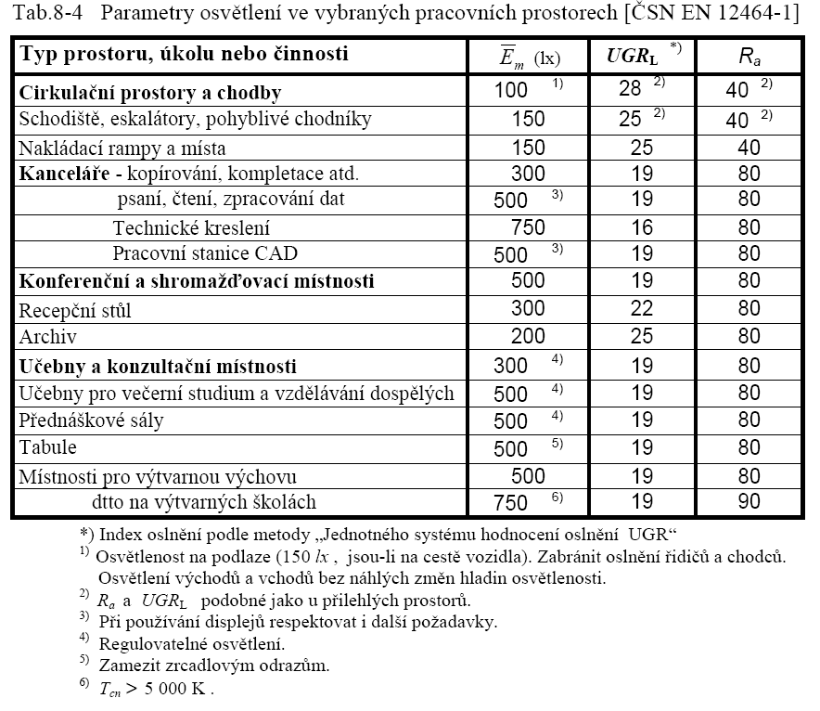

Slide 12
Doporučené rozsahy osvětlenosti
Osvětlenost (lx) | Prostor. místo, druh činnosti
20 – 50 | základní jednoduchá orientace v prostředí
50 – 100 | jednoduchá orientace, kratší jednoduché činnosti
100 – 200 | prostory, které nejsou dlouhodobě využívány pro pracovní účely, obytné a společenské prostory
200 – 500 | zraková místa pro jednodušší, běžné pracovní úkoly (kanceláře, školy)
500 – 1000 | zraková místa pro náročnější, déle trvající pracovní úkony
1000 – 2000 | zvlášť náročné zrakové úkony
více než 2000 | velmi náročné zrakové úkony

Slide 13
Činitel odrazu povrchu
Bílý | 0,75 až 0,80
Krémový, béžový | 0,60 až 0,70
Světle žlutý | 0,60 až 0,70
Světle červený | 0,40 až 0,50
Tmavě červený | 0,15 až 0,30
Světle zelený | 0,45 až 0,65
Světle modrý | 0,40 až 0,60
Tmavě modrý | 0,05 až 0,20
Hnědý | 0,12 až 0,25
Světle šedý | 0,40 až 0,60
Tmavě šedý | 0,15 až 0,20
Černý | 0,01 až 0,03
Cihla (červená, pálená hlína) | 0,25
Sádra bílá | 0,80 až 0,92
Mramor bílý | 0,55 až 0,80
Dřevo tmavé | 0,10 až 0,25
Hliník eloxovaný nebo leštěný | 0,75 až 0,85
Zrcadlo skleněné (zrcadlový odraz) | 0,80 až 0,90
Okno s čirým sklem (z vnější strany) | 0,10
Okno s čirým sklem s bílou záclonou | 0,30 až 0,40
Sníh | 0,75 až 0,80

Slide 14
Hodnocení oslnění
Od roku 2004 se v rámci jednotného hodnocení pro oslnění v interiérech užívá činitel oslnění UGR, který je zaměřen na přímé rušivé oslnění. Venkovních prostorech se užívá činitel oslnění GR.
UGR je stanovuje výpočtem v místech prostoru, kde se vykonává požadovaná činnost ve výšce očí a v převážném směru pohledu.
Mezní hodnoty pro UGR (UGR_{L}) jsou udány v normě podle typu pracoviště, řadě 16, 19, 22, 25 a 28
Opatření k omezení oslnění odrazem:
* světlo odražené od pozorovaných předmětů nemá směřovat do oka pozorovatele (při obvyklém směru pohledu)
* používat rozměrných svítidel s malým jasem
* maximálně využívat matné povrchové úpravy
* využívat svítidla s vhodným rozložením svítivosti (maximální svítivost v oblasti úhlů (40 – 50)⁰ od svislice.
* přímé světlo nesmí přicházet k oku pod úhlem menším než 30⁰ (vyzařovací úhel větší než 60⁰)

Slide 15
Práce s programem
1. Definování místnosti
a) v poli nabídek kliknout na „přidat místnost" nebo na „přidat úplnou místnost“ (druhá možnost automaticky nabídne místa zrakového úkolu a pravidelnou soustavu svítidel) a zvolíme tvar místnosti. Lze i více místností, případně více podlaží
Pro danou místnost se zadávají:
- rozměry a tvar místnosti
- charakter místnosti, použitá norma pro výpočet (osvětlenost, oslnění, rovnoměrnost, index podání barev)
- odraznost povrchů (pro běžné stěny a strop se doporučuje ponechat)
- údržba
b) soustava překážek (skříně, lavice, tabule, …)
- jednotlivé objekty
- soustavu objektů, složená geometrie
- objekty z CADu

Slide 16
Práce s programem
2. Zadání místa zrakového úkolu (pracovní stoly, lavice, pracoviště)
Lze zadat celou plochu místnosti (školní třída) nebo omezené plochy (pracovní stůl). Na zadaných plochách proběhne výpočet.
a) veličina – co se bude počítat (např. osvětlenost horizontální)
b) souřadnice a rozteč bodů – volíme body, ve kterých se provede výpočet. Čím více bodů tím přesnější výpočet, prodlužuje se ale doba výpočtu
c) pro výpočet osvětlenosti a oslnění se musí zadat samostatné plochy, které se liší zejména výškou
3. Přidat soustavu svítidel (světelný zdroj + svítidlo)
Podle zadání - požadavek investora, využití místnosti a druh činnosti, vnější podmínky, výška stropu, ekonomické možnosti, …
Lze vytvořit pravidelnou (skupina se zadává jednotně pro všechna svítidla) nebo nepravidelnou soustavu svítidel (umístění každého svítidla se zadává samostatně)

Slide 17
Práce s programem
Co je potřeba zohlednit
- o jaká svítidla se jedná (přisazená, zavěšená, do podhledu)
- zda je návrh pro celou místnost, nebo pouze její část
- pozici asymetrických svítidel
- vzdálenost od stěn
- překážky (sloupy, výklenky, skříně)
- rozmístění svítidel podle norem pro daný prostor (např. třída)
Počty svítidel
- jestliže zadáme méně svítidel s větším světelným tokem (většinou i příkonem), vyjde realizace levněji, mohou být ale problémy s oslněním a rovnoměrností
Svítidla do podhledu
- jestliže se jedná o kazetový podhled (desky), jsou rozměry standardně 600-600. Rozměry svítidel jsou tomu přizpůsobena (595 x 595). Musíme dodržet rozteče svítidel (600 x 600)
4. Zadáme výpočet

Slide 18
Materiály
Program Wils
Elektronický Katalog Elkovo Čepelík

